Slide 1
WORKSHOP 1
Aplicație Quizz
CSS
Notes:
Test

Slide 2

Obiective
Să exersăm HTML + CSS prin stilizarea unei aplicații existente
Să exersăm teoria HTML + CSS folosind aplicația stilizata

Slide 3
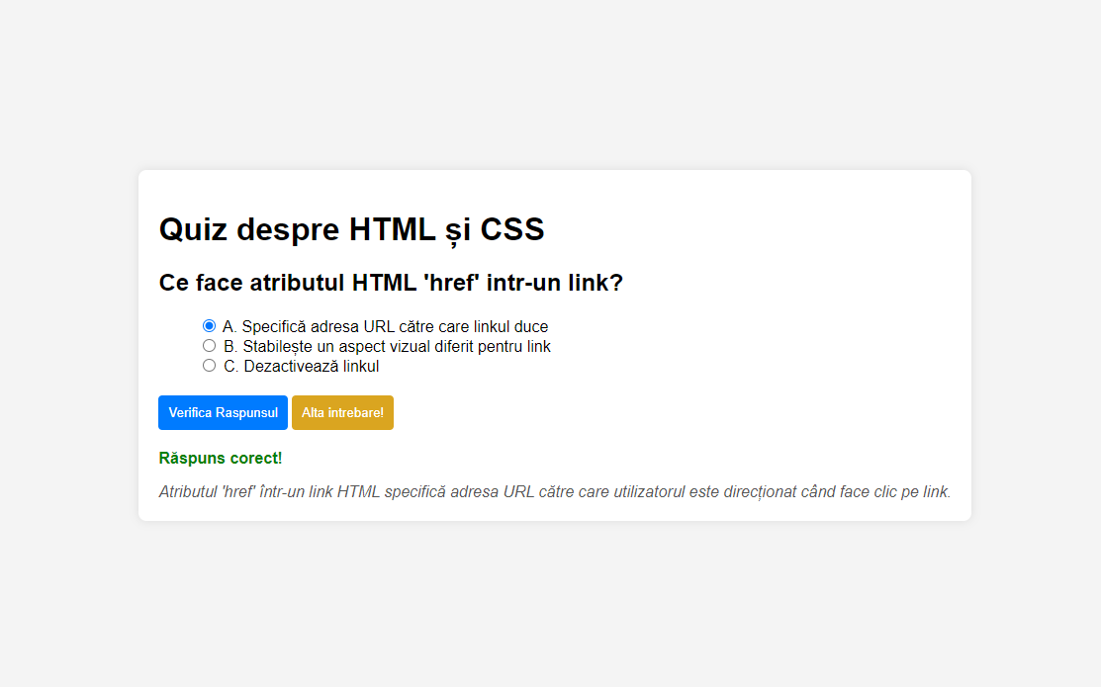
Aplicația Quiz

Slide 4
Aplicația Quiz
Mod de lucru:
se porneste de la codul existent in arhiva starter_code.zip;
aplicația va fi rulata din VSCode folosind extensia liveserver;
Cursantii vor da pe rand share screen si vor stiliza aplicatia (asistati de trainer) precum in imaginea din slide-ul anterior;
după stilizarea aplicației, se va de-comenta linia 41 din fisierul HTML;
se va exersa teoria în quiz-ul interactiv.

Slide 5
Aplicația Quiz
Opțional:
se creeaza HTML nou cu următoarele restricții:
obligatoriu un element cu id="question-container"
obligatoriu un element cu id="submit-btn" cu scop de buton de verificare răspuns;
obligatoriu un element cu id="new-question-btn" cu scop de buton de generare a unei noi intrebari;
obligatoriu un element cu id="result-container"
cu scop de afișare a rezultatului (corect/gresit);
obligatoriu un element cu id="explanation-container"
cu scop de afișare a explicației pentru răspunsul corect;
obligatoriu linia de import JavaScript:
<script src="quiz.js"></script>

Slide 6
Felicitari!
CSS
Notes:
Test

Slide 7
Feedback
Dorim să oferim servicii de cea mai înaltă calitate și să ne îmbunătățim în mod continuu pentru a vă satisface nevoile.
Dorim să vă ascultăm părerea și să aflăm cum putem oferi o experiență și mai bună. Am creat un formular de feedback activ permanent, care vă oferă posibilitatea de a ne împărtăși gândurile, sugestiile și observațiile dvs. cu privire la serviciile noastre. Acesta se găsește în link-ul de mai jos sau pe platforma voastră de grupă, pentru a ajunge la el cu ușurință.
Link formular feedback permanent : https://forms.gle/aufCH9Ci171vVZr1A
Nu durează mai mult de câteva minute să completați formularul, dar contribuția dvs. este extrem de valoroasă pentru noi. Feedback-ul pe care îl primim ne ajută să identificăm punctele noastre forte și să corectăm eventualele deficiențe.

